Slide 1
Основи на HTML

Slide 2
Съдържание на една страница
Структурно съдържание: HTML
Стилизирано съдържание: CSS
Взаимодействие с потребителя: Javascript

Slide 3
Какво е HTML
Как е възникнал
За какво служи
Структура
Помощни програми

Slide 4
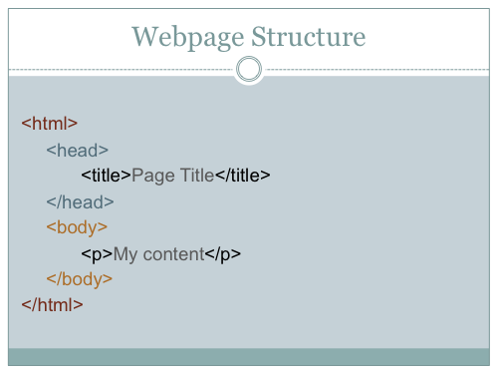
HTML Демо

Slide 5
Най-важното за HTML
Определя структурата и съдържанието
Поддържа базов UI: текст, изображения, аудио, видео, линкове, бутони, списъци, форми, таблици

Slide 6
HTMl термини
Тагове същност и видове
Атрибути
елементи
Коментари
Специални символи

Slide 7
Структура на HTML документа
Основните елементи на един html документ:
Html
Head
Body
doctype

Slide 8

Структура на HTML демО

Slide 9
Html НАЙ-ИЗПОЛЗВАНИ ЕЛЕМЕНТИ
ЕЛЕМЕНТИ КОИТО ФОРМАТИРАТ ТЕКСТА : <B>, <I>, <U>, <SUP>, <SUB>, <STRONG>, <EM>, <PRE>
Линкове <A>
Картинки <img>
Заглавия <h1>, <h2>, <h3>, <h4>
Параграфи <p>
Секции <div>, <span>

Slide 10
Html НАЙ-ИЗПОЛЗВАНИ ЕЛЕМЕНТИ
Подредени листове <ol>, <li>
Неподредени листове <ul>, <li>
Дефиниционни листове <dl>, <dt>, <dd>
Текстово поле <textarea>

Slide 11
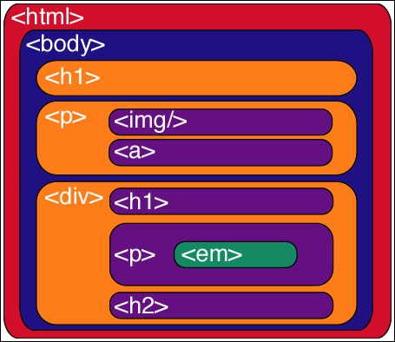
Html НАЙ-ИЗПОЛЗВАНИ ЕЛЕМЕНТИ демо

Slide 12
HTML Таблици
Части на таблицата
Редове и колони
Атрибути за таблица
Избягвайте да използвате таблица, за да оформяте структурата на страницата

Slide 13
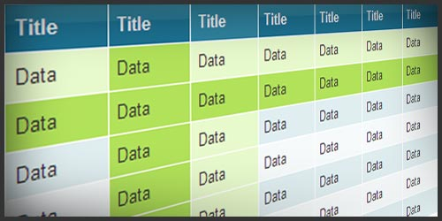
HTML таблици демо

Slide 14
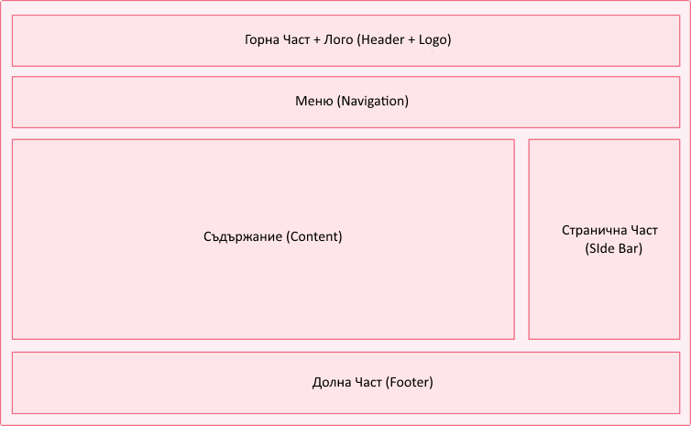
Семантична структура на html

Slide 15
HTML Задача
Спазвайки семантичната структура на HTML, създайте страница която ви описва.
Страницата трябва да съдържа:
Заглави съдържащо името ви
Ваша снимка по избор
Кратко описание или история за вас, историята трябва да има подзаглавие
Подреден списък с нещата, които обичате да правите в свободното си време
Линк към любима ваша страница
Неподреден списък с любимите ви ястия
Място за попълване на коментари

Slide 16
HTML 5 крачка напред
hTML 5 разполага с тагове, които определят разположението на частите от сайта
<Header>
<Nav>
<Section>
<aside>
<article>
<footer>
Повечве относно новите таговете на HTML5:
http://www.w3schools.com/html/html5_new_elements.asp

Slide 17
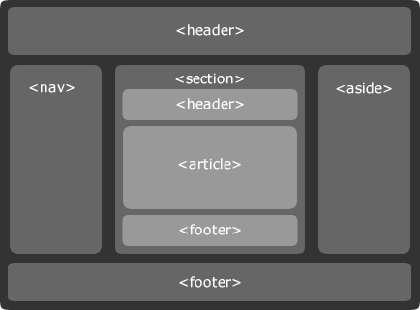
HTML 5 ДЕМО

Slide 18
Какво трябва да запомним
HTml изгражда структурата на една страница. Той не отговаря на дизайна!
броузерите работят и с невалиден html – работа на програмиста е да не го допуска!
Винаги мислете за семантиката на частите от сайта, върху които работите
Може да валидирате html-a си тук:
http://validator.w3.org/

Slide 19

Въпроси

